Slide 1
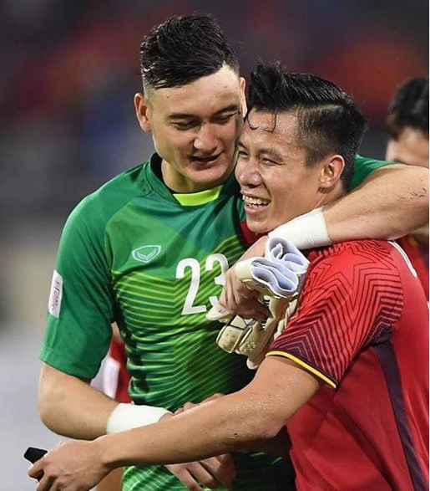
Thứ……ngày…..tháng…..năm…….
TIẾNG VIỆT
Bài 1: NGÀY KHAI TRƯỜNG
Ôm vai bá cổ: Hành động thể hiện sự thân thiện với bạn bè.

